Slide 1
HTML4与CSS
讲师：陈珊

Slide 2
本节目标
表单
  1、了解表单的功能
  2、掌握表单中有哪些元素，分别怎么实现，有什么功能

Slide 3
表单
表单标记
Form标签：表单
表单的作用：动态网页技术中，表单的作用是十分重要的，用户与服务器的交互就是通过表单来完成的。
比如：网上注册、提交搜索信息
原则上所有的表单标签都要放置在form标签中，<form></form>标签之间的范围我们称之为“表单域”。
表单域：1、确定表单的范围；
2、处理表单中的信息。

Slide 4
表单
表单标记
表单标记
<form></form>
表单属性
<form name=””action=””method=”” target=””></form>
name:设置表单名称，web服务器根据该值来识别各个表单；
action:设置表单处理程序，即指出表单提交的地址；
method:设置表单发送方法（post、get（默认））
target:设置表单显示目标地

Slide 5

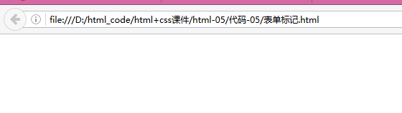
表单
表单标记
示例：
注意：表单是需要一些标记或者说是组件来帮它呈现外观。

Slide 6
表单
表单类元素
<input>元素是表单中最常用的标记之一，可以用它创建多种空间
<form>
<input name=”” type=””/>
</form>
name属性：指定标记的名称；
type属性：指定标记的类型（包括text：单行文本框；password：密码框；radio：单选按钮；checkbox：复选框；file：文件输入域；button：普通按钮；submit:提交按钮；reset：重置按钮；image图片按钮；hidden隐藏域）

Slide 7
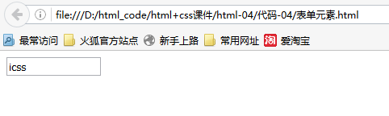
表单
单行文本框
<input name="username" type="text" id="username" value="icss" size="15" maxlength="6">
value:指定文本框的默认输出值；
size:指定文本框的长度；
maxlength：指定文本框最多能输入多少个字符。
注意：不同浏览器的显示方式略有差异。

Slide 8
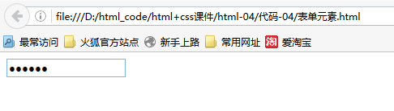
表单
密码框
<input type="password" name="userpwd" id="userpwd">
提示：与单行文本框的区别只有显示值的方式不一样。

Slide 9
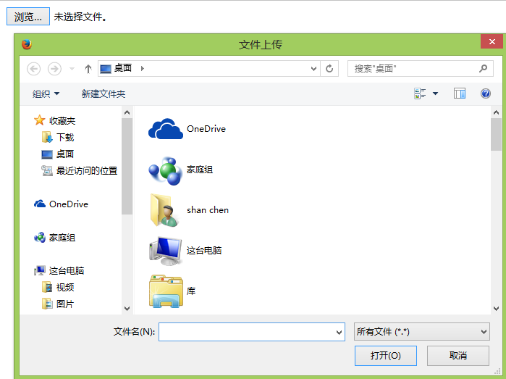
表单
文件域
<input type="file" name="photo" id="photo">

Slide 10
表单
单选按钮
<input name="radio" type=”radio”value=”value” checked />
value属性：设置用户选中该项时，提交到服务器的值；
同一组单选按钮，value属性值不同，name值相同；
checked属性：页面加载时，该页面是否选中（若默认选中多个会是什么情况？）

Slide 11

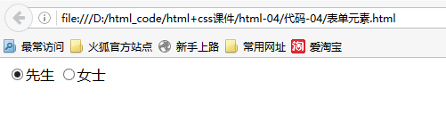
表单
单选按钮
注意：input的name值必须一致，否则无法实现单选的功能

Slide 12
表单
label
用来为INPUT元素定义标注
for属性：用input元素的id值，设置<label>标记中的for属性，即可形成label标记与表单元素之间的关联。

Slide 13
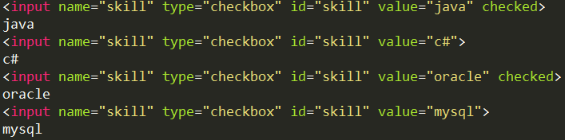
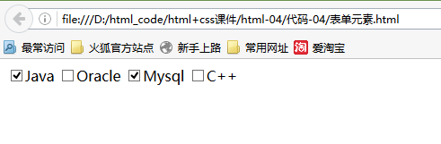
表单
复选框
注意：input的name值必须一致，否则无法实现复选的功能

Slide 14

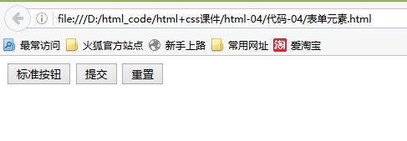
表单
标准按钮、提交按钮、重置按钮
value属性：设置按钮上显示的文字
三者的区别

Slide 15
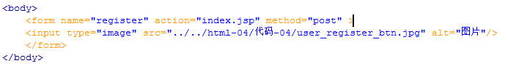
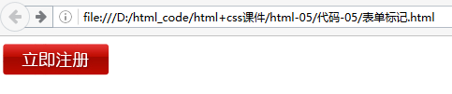
表单
图片按钮
图片按钮：src属性与alt属性

Slide 16
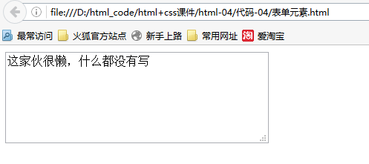
表单
文字域
<textarea name="myinfo" cols="40" rows="5" id="myinfo">这家伙很懒，什么都没有写</textarea>

Slide 17
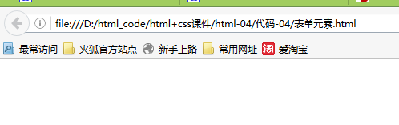
表单
隐藏域
<input name="hidden" type="hidden" id="hidden"
value=""/>
隐藏域在网页中对用户是不可见的，用户单击提交按钮提交表单时，隐藏域的信息也会被发送到服务器端。

Slide 18
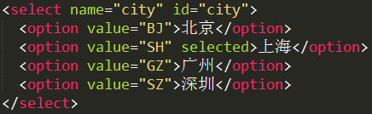
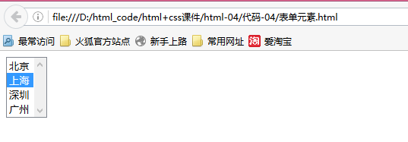
表单
列表框

Slide 19
表单
表单元素属性
disabled
禁用INPUT元素
<input type=”” disabled=”disabled”/>
readonly
将单行文本框或者密码框设置为只读
标记内的文本不能修改，但是可以复制
<input readonly=”readonly”/>

Slide 20
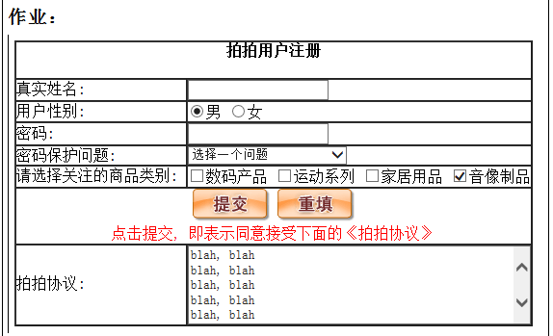
表单
表单元素
作业：

Slide 21


